Slide 1



Δεκαπενθήμερο Ενημέρωσης για την Πρόσβαση στην Εκπαίδευση,
12-24 Οκτωβρίου 2015
«Προσβάσιμο Εκπαιδευτικό και Εποπτικό Υλικό για Μαθητές με Αναπηρίες»
Βασίλης Κουρμπέτης

Slide 2




http://www.prosvasimo.gr/

Slide 3
Βασικές αρχές
Σχεδίαση για Όλους ή Καθολικός Σχεδιασμός για τη μάθηση
Η Σύμβαση
του ΟΗΕ για τα δικαιώματα των ατόμων με αναπηρίες Ν. 4074/201
Τίποτα για εμάς χωρίς εμάς
Προσβασιμότητα ως δικαίωμα
Βιωσιμότητα

Slide 4
Φυσικό αντικείμενο της πράξης
Προσαρμογή των σχολικών εγχειριδίων για μαθητές με:
    Προβλήματα όρασης
    Προβλήματα ακοής
    Κινητικά προβλήματα των άνω άκρων
    Μέτρια και ελαφριά νοητική αναπηρία
    Αυτισμό
    Προβλήματα προσοχής και συγκέντρωσης
Προμήθεια ειδικού λογισμικού (πλατφόρμα)
Αρχείο εκπαιδευτικού υλικού που έχει ήδη αναπτυχθεί
Προδιαγραφές ανάπτυξης υλικού για κάθε κατηγορία ειδικών εκπαιδευτικών αναγκών
Επιμόρφωση εκπαιδευτικών και Συμβούλων Ειδικής Αγωγής

Slide 5





Φυσικό αντικείμενο της πράξης

Slide 6
Ο μεγαλύτερος όγκος δεδομένων μέχρι σήμερα
28 τόμοι
2.509 σελίδες
18.600 φράσεις
146.300 λέξεις

Slide 7

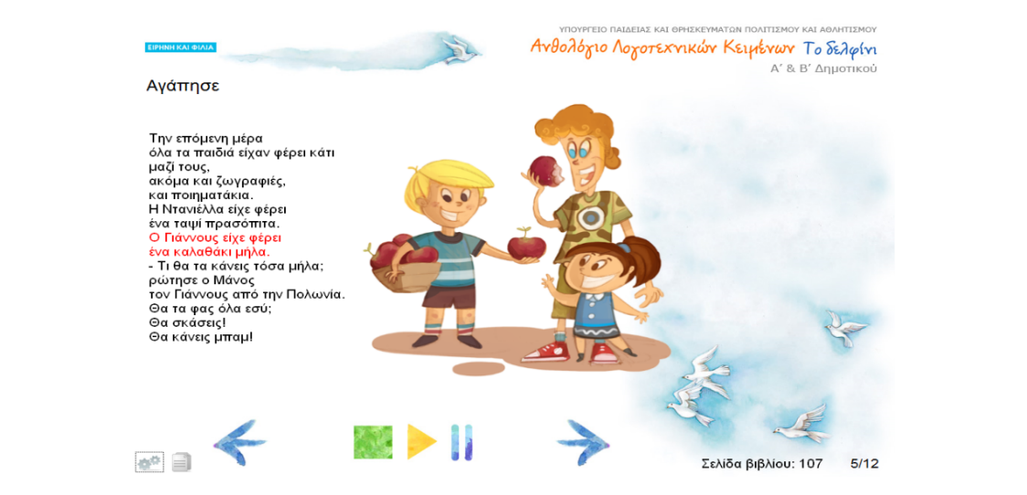

Και κάτι παραπάνω
Αγγλικά για τυφλούς μαθητές
ΕΝΓ ως πρώτη γλώσσα
Εναλλακτικοί τρόποι επικοινωνίας

Slide 8
Και κάτι παραπάνω
ΔΕΠΥ

Slide 9
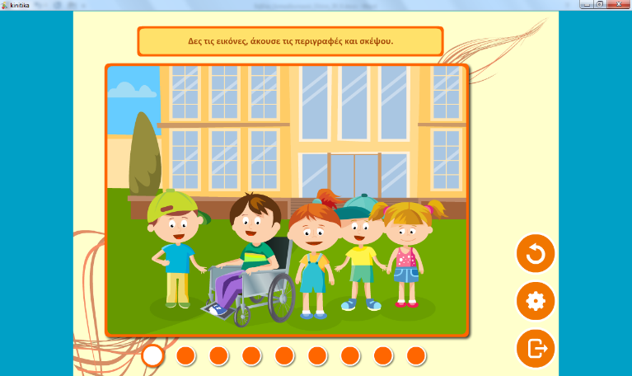

Προσβάσιμο Εκπαιδευτικό και Εποπτικό Υλικό για Μαθητές με προβλήματα κινητικότητας, προσανατολισμού και καθημερινής διαβίωσης

Slide 10










Πλατφόρμα για τη προσβασιμότητα

Slide 11






Αρχείο εκπαιδευτικού υλικού που έχει αναπτυχθεί

Slide 12
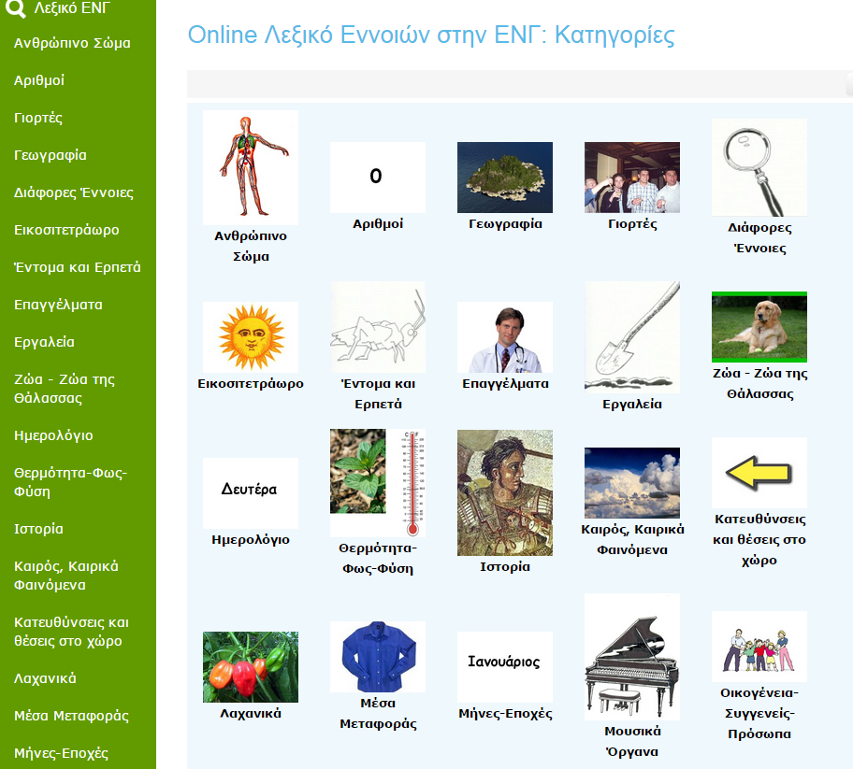

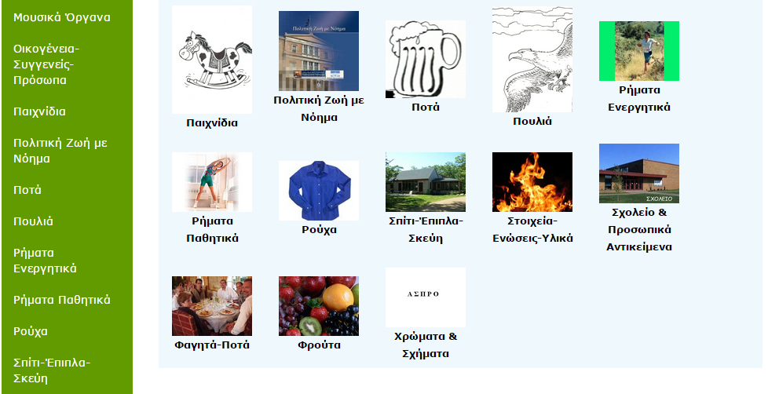
OnLine Λεξικό Εννοιών στην ΕΝΓ πάνω από 3.000 έννοιες π

Slide 13
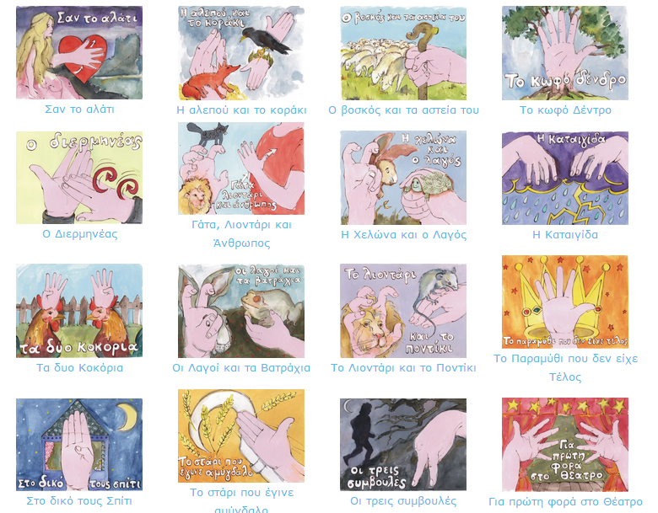




Παιδικά Παραμύθια & Ιστορίες στην Ελληνική Νοηματική

Slide 14
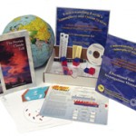

Συλλογή από Εκπαιδευτικό Λογισμικό
μαθητές με:
- Προβλήματα όρασης
- Προβλήματα ακοής
- Κινητικά προβλήματα
- Μέτρια και ελαφριά νοητική αναπηρία
- Αυτισμό
- Μαθητές με μαθησιακές δυσκολίες
- Αμβλύωπες μαθητές
- Μαθητές με πολυαναπηρίες - τυφλοκώφωση
- Προβλήματα προσοχής και συγκέντρωσης

Slide 15
Ειδικό και Προσβάσιμο Εκπαιδευτικό Λογισμικό
Κατάσταση λογισμικών
• Παρουσίαση λογισμικών
• Κατάσταση σχολείων που παρέλαβαν Ειδικό και Προσβάσιμο Εκπαιδευτικό Λογισμικό

Slide 16
Εκπαιδευτικό Υλικό
Τυφλών και Αμβλυώπων
• Βιβλία διασκευασμένα και προσαρμοσμένα για αμβλύωπες μαθητές
• Βιβλία διασκευασμένα και προσαρμοσμένα για τυφλούς μαθητές
Εποπτικό υλικό

Slide 17
Προδιαγραφές ανάπτυξης υλικού για κάθε κατηγορία ειδικών εκπαιδευτικών αναγκών
Ομάδα επιστημονικής και παιδαγωγικής τεκμηρίωσης
Αρχές αξιολόγησης βιβλίων και λογισμικών του Π.Ι.
Νέες προδιαγραφές και κριτήρια αξιολόγησης

Slide 18
Επιμόρφωση εκπαιδευτικών και Συμβούλων Ειδικής Αγωγής
Σχολικοί σύμβουλοι ειδικής αγωγής
Ενδοσχολική επιμόρφωση
Πάνω από 1500 εκπαιδευτικοί
  Εκπαιδευτικοί που υπηρετούν σε ΣΜΕΑ
  Εκπαιδευτικοί ειδικής αγωγής σε ΣΜΓΑ
Εξ αποστάσεως ασύγχρονη εκπαίδευση

Slide 19

Η Σύμβαση του ΟΗΕ για τα δικαιώματα των ατόμων με αναπηρίες Ν. 4074/2012
Άρθρο 49 Προσιτή μορφή
Το κείμενο της παρούσας Σύμβασης θα καταστεί διαθέσιμο σε προσιτές μορφές.
http://www.prosvasimo.gr/symvasi_ohe/
http://www.un.org/disabilities/default.asp?id=150

Slide 20
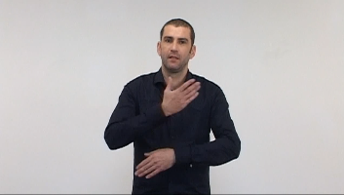
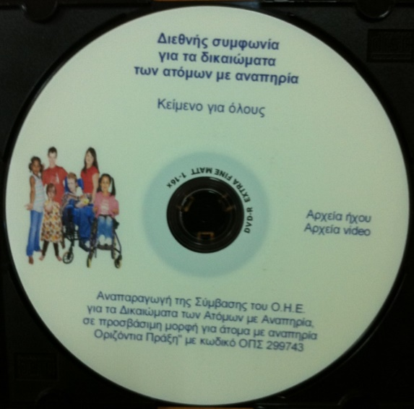


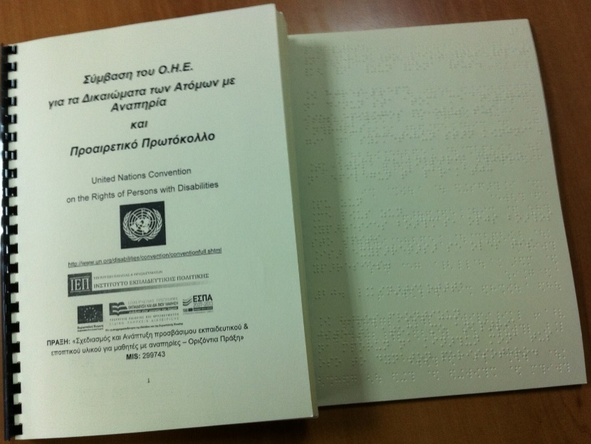
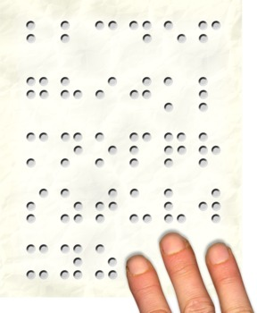
http://prosvasimo.gr/el/sumvash-ohe-easytoread-me-video-kai-hxo

Slide 21



4 Βραβεύσεις του έργου
έχει προκριθεί στα 30 έργα - καλές πρακτικές που υλοποιήθηκαν στο πλαίσιο του Ευρωπαϊκού Κοινωνικού Ταμείου στην Ελλάδα για την περίοδο 2007-2013

Slide 22
40 Δημοσιεύσεις -παρουσιάσεις
10

Slide 23
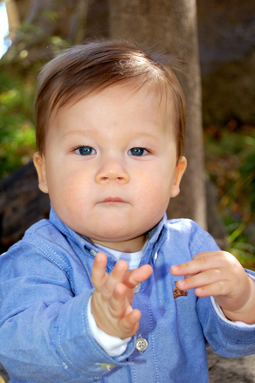
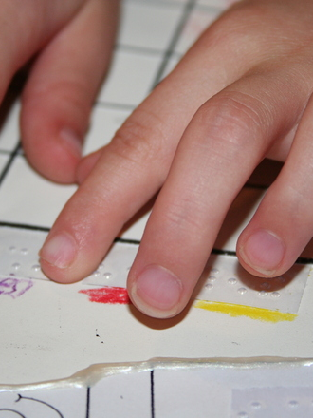
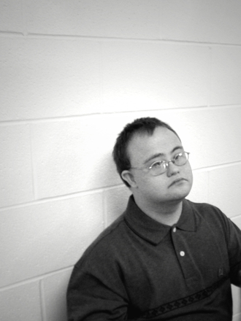

Στόχος μας
Να καταστεί προσβάσιμο
όλο το εκπαιδευτικό υλικό
της υποχρεωτικής εκπαίδευσης μέχρι το 2020

Slide 24


Τα Έργα Πρόσβασης συνεχίζονται.... http://www.prosvasimo.gr/
Βασίλης Κουρμπέτης, vk@iep.edu.gr

